Slide 1
Docker / コンテナ とは？
24卒 初田 玲音

Slide 2
目次
コンテナとは
Dockerとは
主要アーキテクチャ
長所/短所
まとめ

Slide 3
1.
コンテナとは？

Slide 4
前提
1. コンテナとは？
現行OSの特徴
複数のプロセスを並列に動作可能(マルチプロセス)
複数のアプリを同時に実行
マルチプロセスの課題
プロセス間でOSのリソースを共有
例
IPアドレス，ポート，名前空間
アプリの共存が難しい
同一ポートを使うプロセス
OSレベルの設定を要求

Slide 5
2.
Dockerとは？

Slide 6
概要
2. Dockerとは？
プラットフォーム
以下の要素をひとまとめに管理しやすくしたプラットフォーム
アプリの環境構築
配送
実行

Slide 7
3.
主要アーキテクチャ

Slide 8

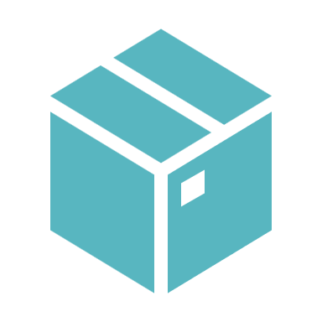




全体像
3. 主要アーキテクチャ
start
stop
container
run
create
pull
build
user
Dockerfile
image
Docker Hub

Slide 10
用語
3. 主要アーキテクチャ
Docker file
Docker image
Docker container
Docker Hub

Slide 11
用語
3. 主要アーキテクチャ > 用語
Docker file

